Slide 1
ASP.Net Programlama
2.Ders
İlk Program
Ahmet SAN - 2025

Slide 2
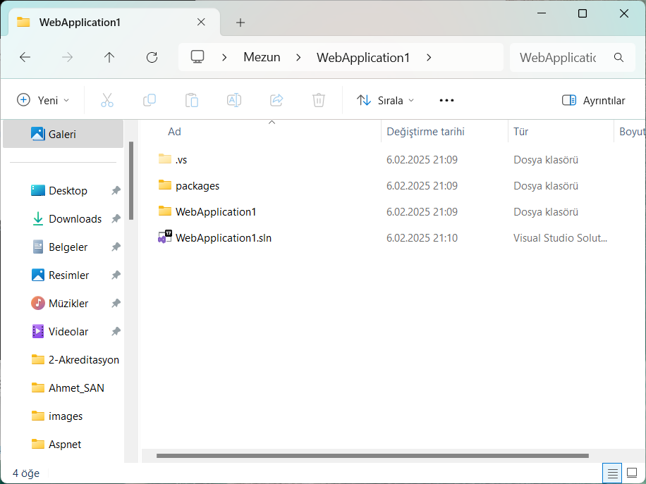
İlk Program
Program sayfası ekrana geldiğinde çözüm gezgininde bazı bölümler ve projenin kaydedildiği klasörde de bazı dosya ve alt klasörler oluşturulur

Slide 3
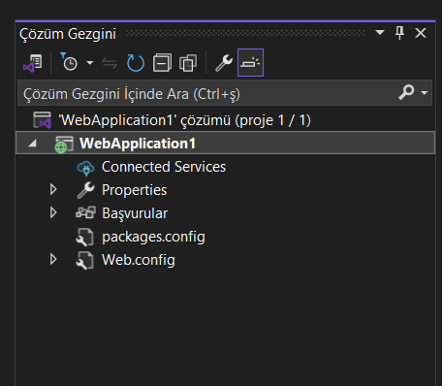
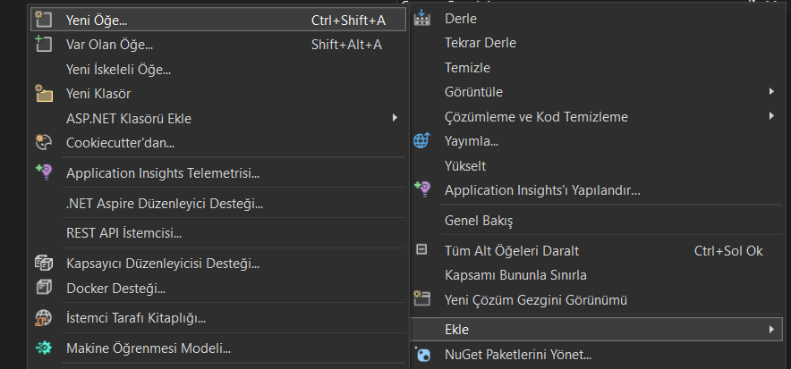
İlk Program
Boş bir tasarım formu oluşturmak için çözüm gezginindeki projeye sağ tıklanır ve ekle yeni öğe seçilir

Slide 4
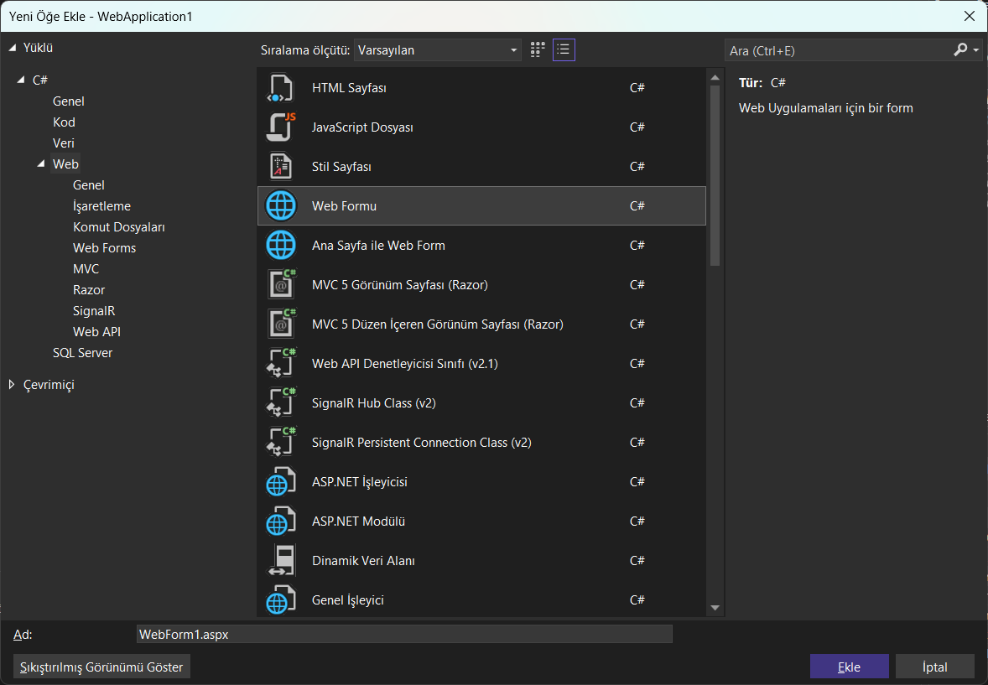
İlk Program
Bu pencereden web formu seçilir sayfaya bir isim verilir (ana sayfamız için index yada default) ve ekleye basılır

Slide 5
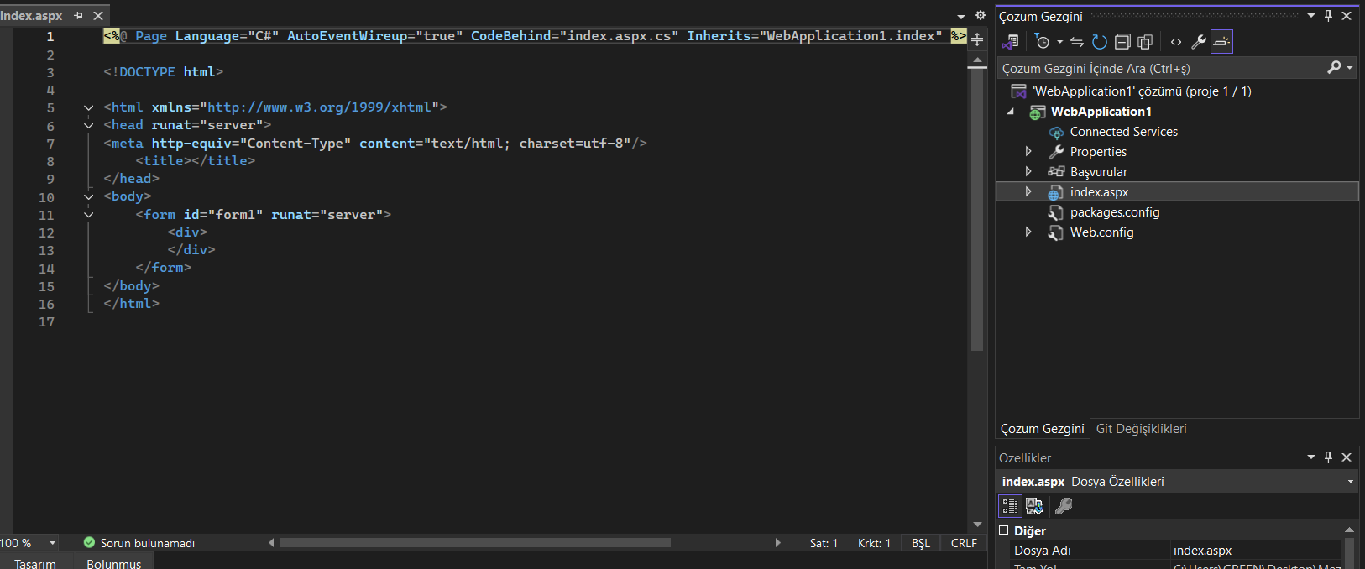
İlk Program
Çözüm gezgininde verdiğimiz isimde bir sayfa oluşur üzerini tıkladığımızda kod kısmı ekrana gelir buradaki body etiketi altındaki runat=‘server’ ibaresi bu kodların oluşturduğumuz sunucuda çalışacağını bildiren komuttur

Slide 6
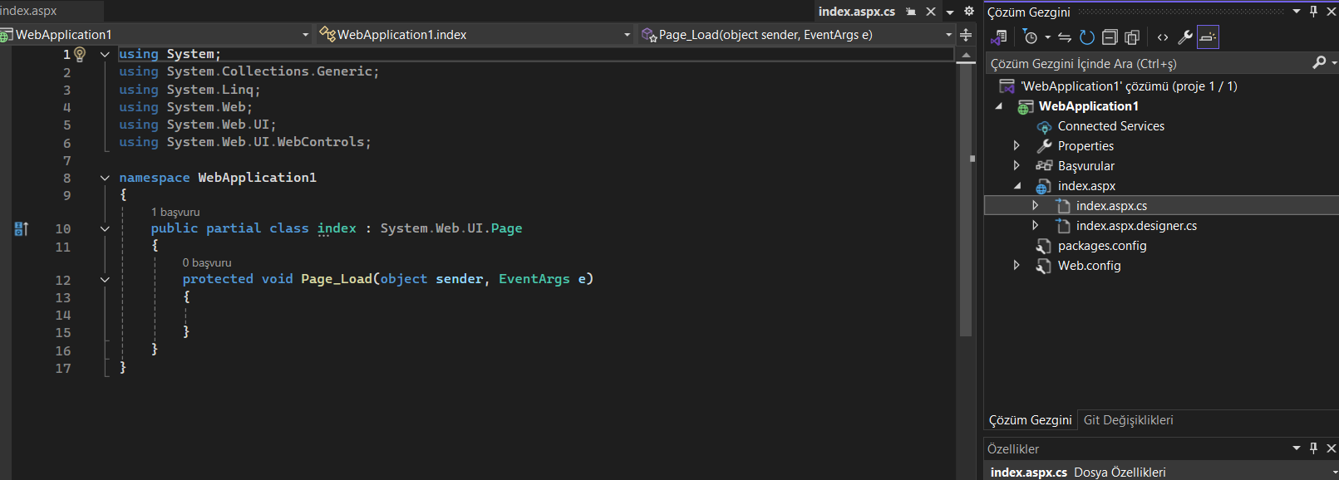
İlk Program
Çözüm gezginindeki dosya üzeri tıklandığında atına index.aspx.cs diye bir sayfa daha olduğu görülür bu sayfa karışıklık olmasın diye c# komutlarının yazıldığı sayfadır

Slide 7
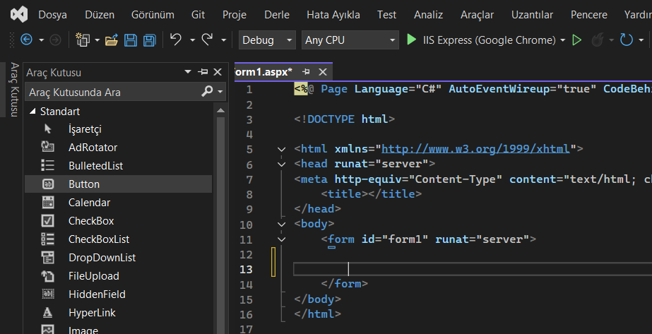
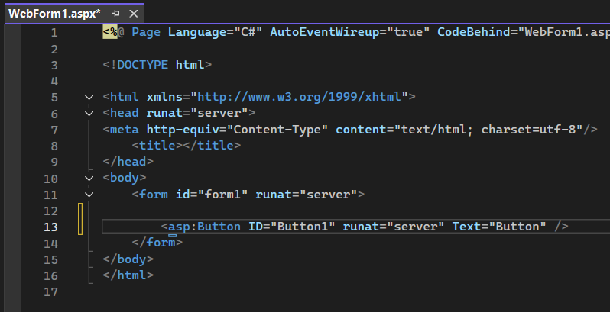
İlk Program
Burada oluşturduğumuz forma tasarım öğesi eklemek için tasarımın ekleneceği yere gelinip eklenecek öğeye çift tıklanır

Slide 8
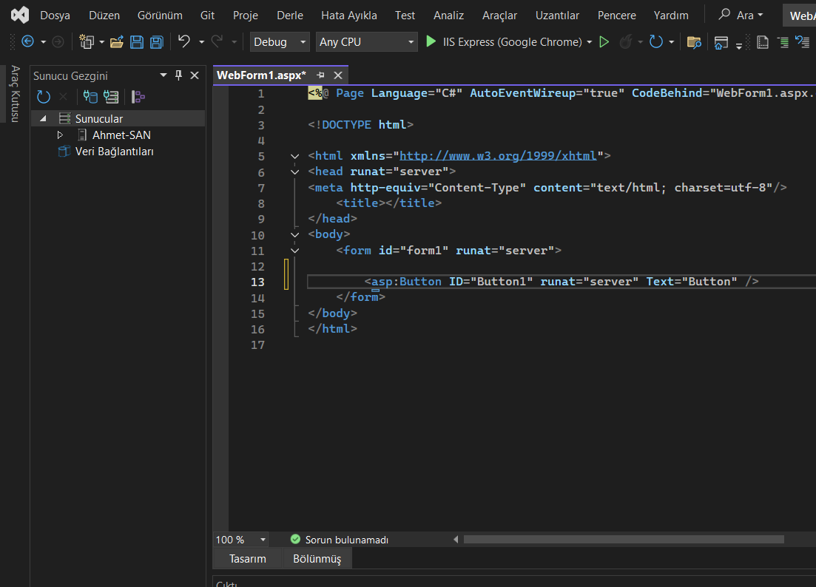
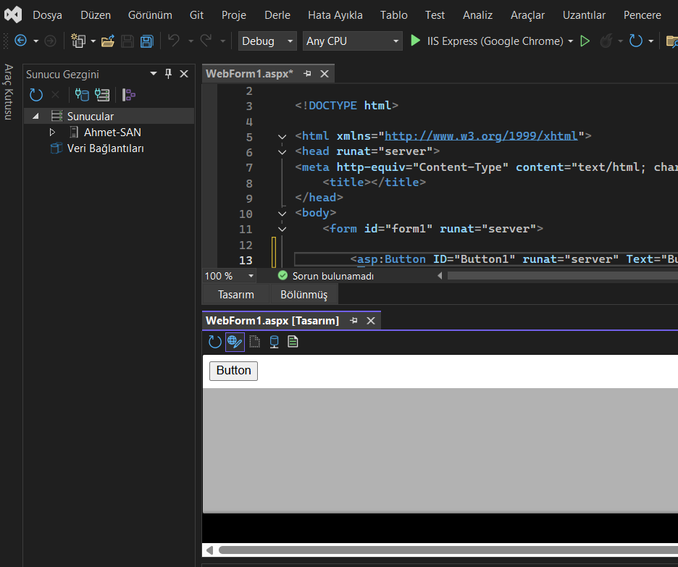
İlk Program
Alt kısımdaki bölünmüş sekmesi tıklandığında ekran ikiye bölünür ve alt yarıda tasarım ekranı açılır

Slide 9
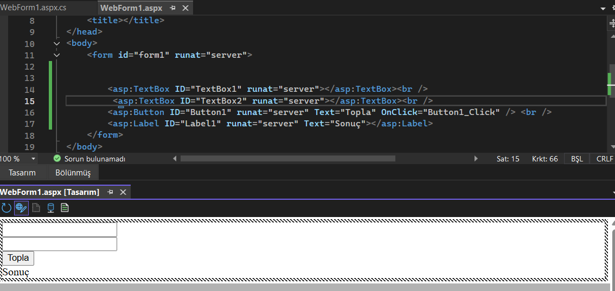
İlk Program
İlk programımızda iki tane textbox nesnesine girilen sayıları topla butonuna basılınca toplayıp attaki label nesnesine sonucu yazan bir program yazacağız

Slide 10
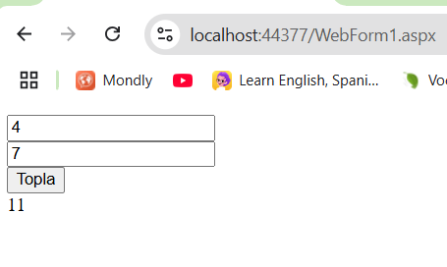
İlk Program
Programı çalıştırdığımızda yukarıdaki şekilde görülecektir

Slide 11
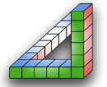
Thank You
Ahmet SAN
Karamürsel 2025

